Slide 1

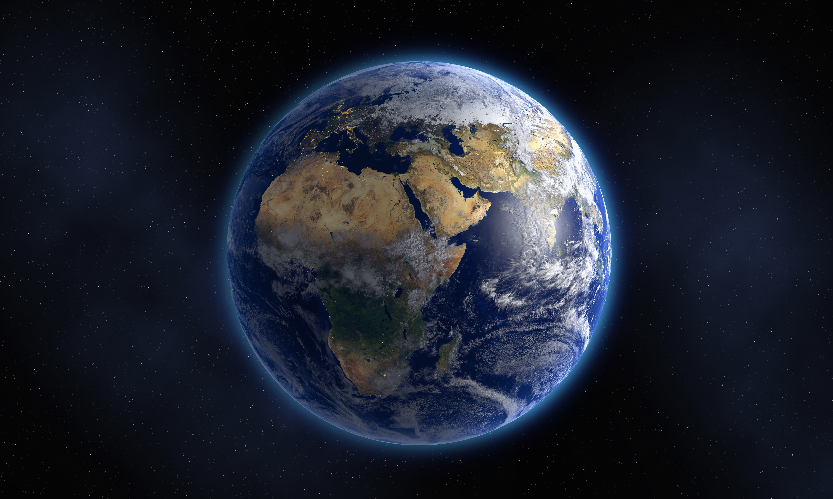

Codemx Proyecto x
Francisco Javier Miguel García
Martín Márquez Cervantes

Slide 2
Reto Arte y Tecnología
Las formas de expresión humana no han quedado exentas del impacto de tecnologías. En este reto se busca la implementación de proyecciones digitales, sonido de alta fidelidad, el videomapping, apps, tecnologías como el 3D así como la influencia de las redes sociales y su particular forma de comunicación en la literatura y la poesía

Slide 3
Problemática
Captar al mayor número de personas interesándolas en las formas de expresión humana dentro de ellas la literatura y la poesía se ha quedado atrás

Slide 4
Solución
Con este problema planteamos una solución con tecnologías atractivas que hagan que el usuario se interese en las diferentes artes.

